Slide 1
Regie nemen
Grote stedenoverleg – ondernemingsraden – 26 januari 2026

Slide 2

51 scholen
103 bestuurders
680 schoollocaties
423 opleidingen
467.000 studenten
48.250 fte’s
1 werkorganisatie
Notes:
We zijn een grote vereniging, met sterke organisaties, betrokken medewerkers, kunnen in po

Slide 3

Regie nemen over opleidingenporfolio
Doel: “Een voorstel voor de thema’s en de wijze waarop leden gezamenlijk de verantwoordelijkheid nemen, en waarin duidelijke afspraken zijn over wat dit concreet betekent voor het handelen van afzonderlijke scholen als van het collectief van scholen in MBO Raad verband”.
Concreet toegepast op het opleidingenportfolio
Ledenraadpleging 19 juni

Slide 4

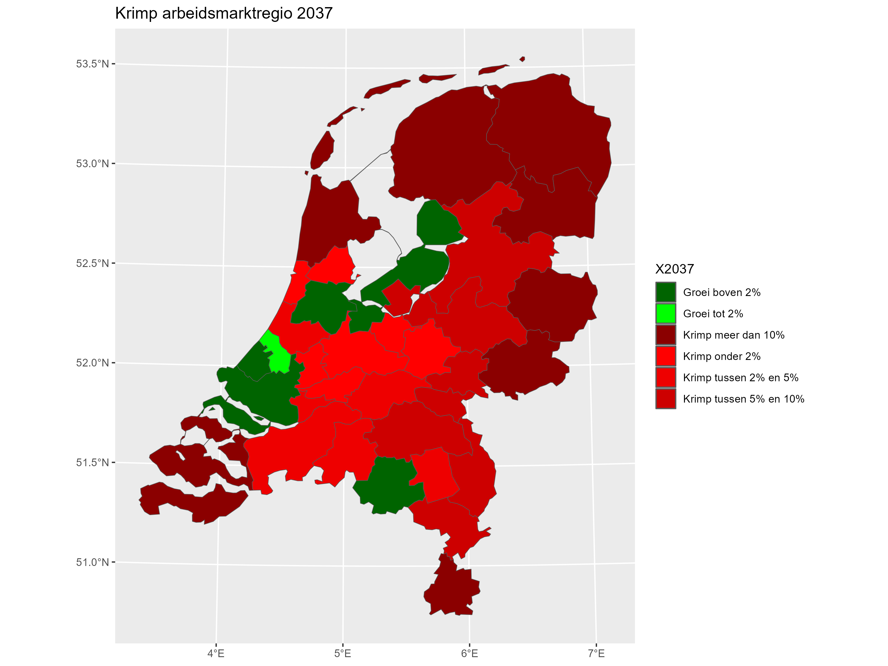
Aanleiding 1: Krimp
Notes:
Het is dus geen normaal onderwerp. Ook niet een beleidsmatige discussie over macro-doelmatigheid. Het is een andere manier van samenwerken.
Urgentie: het is goed om de urgentie opnieuw te onderstrepen:
Door de krimp ontstaat er druk om samen te werken in plaats van te concurreren.
De digitale transformatie en AI veranderen fundamenteel het onderwerp en beroepen op de arbeidsmarkt
Politiek en overheid willen sturen via beleid of bekostiging.
Bestuurders geven te kennen af te willen van concurrentie en samen te willen werken. Om zo ook meer te kunnen creëren. Het gaat dus niet alleen om minder concurrentie maar ook meer co-creatie

Slide 5
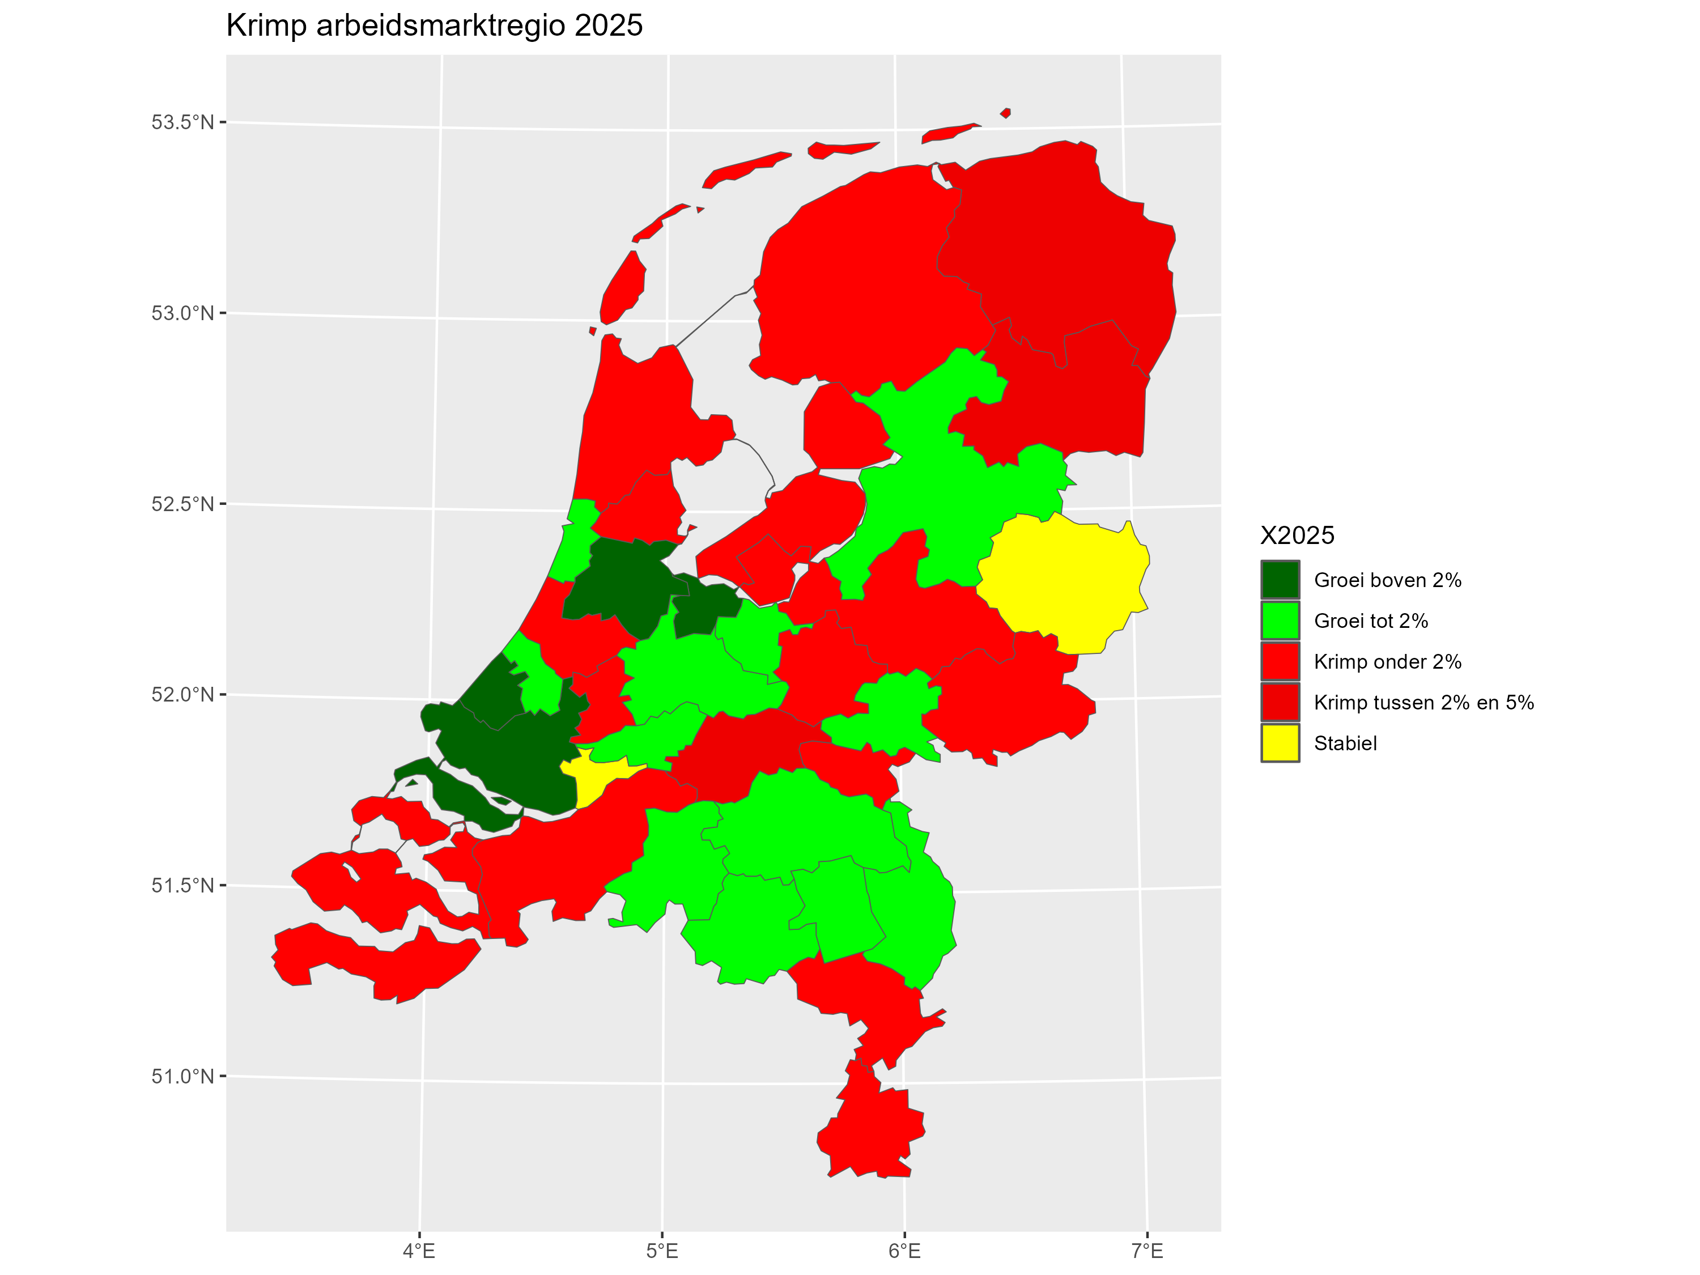

Slide 6
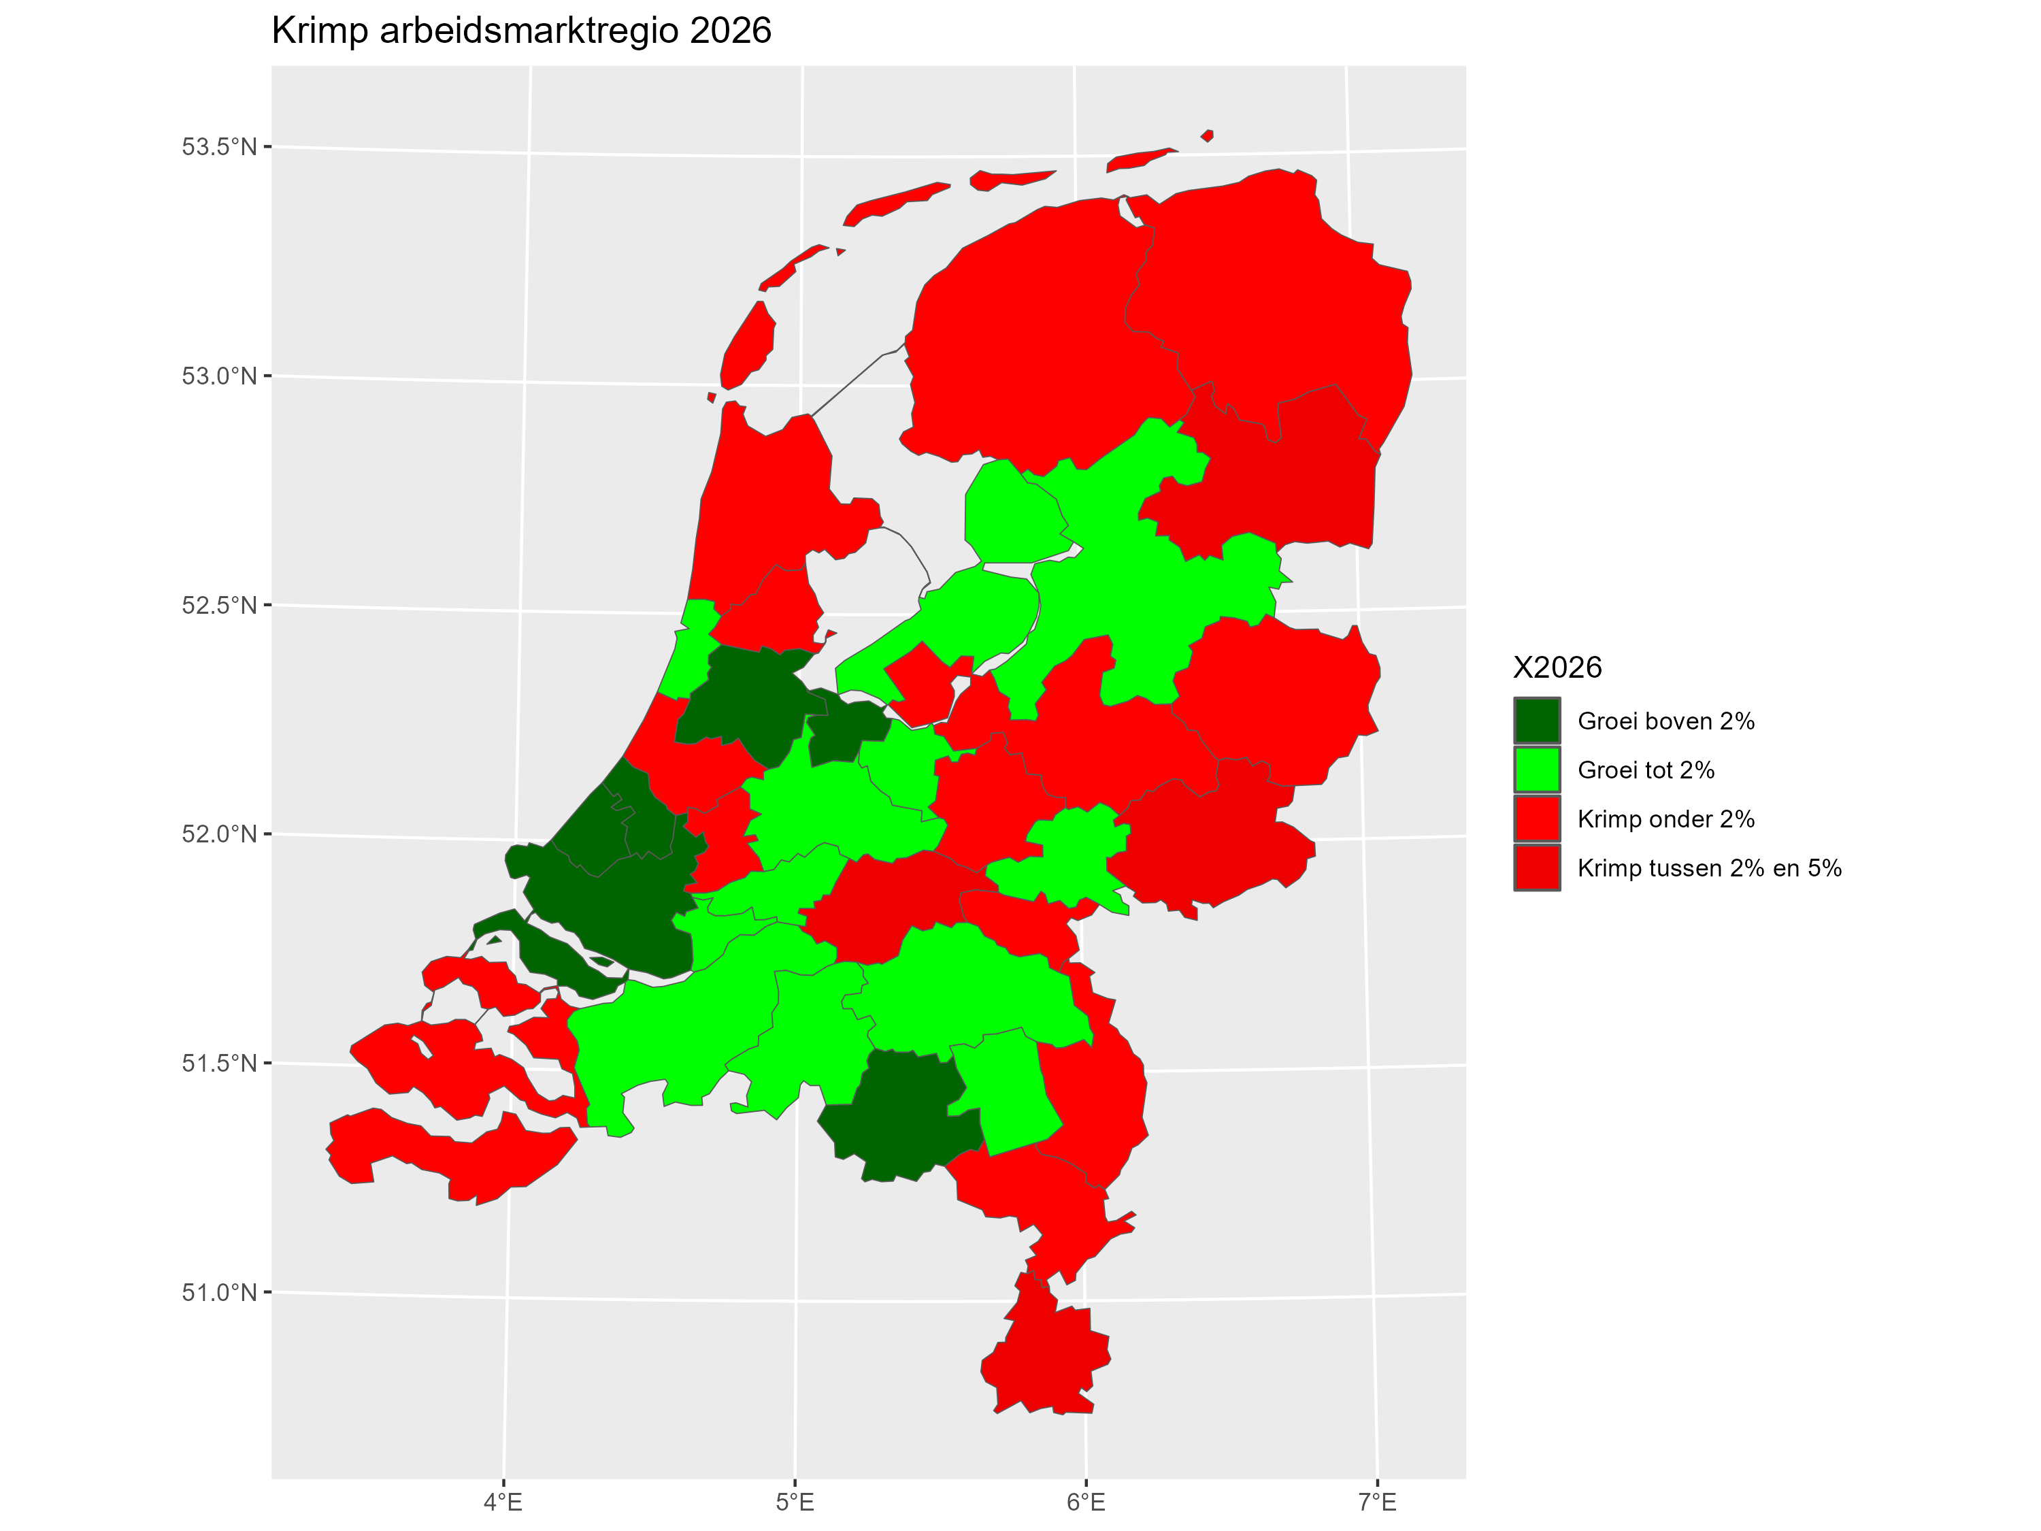

Slide 7
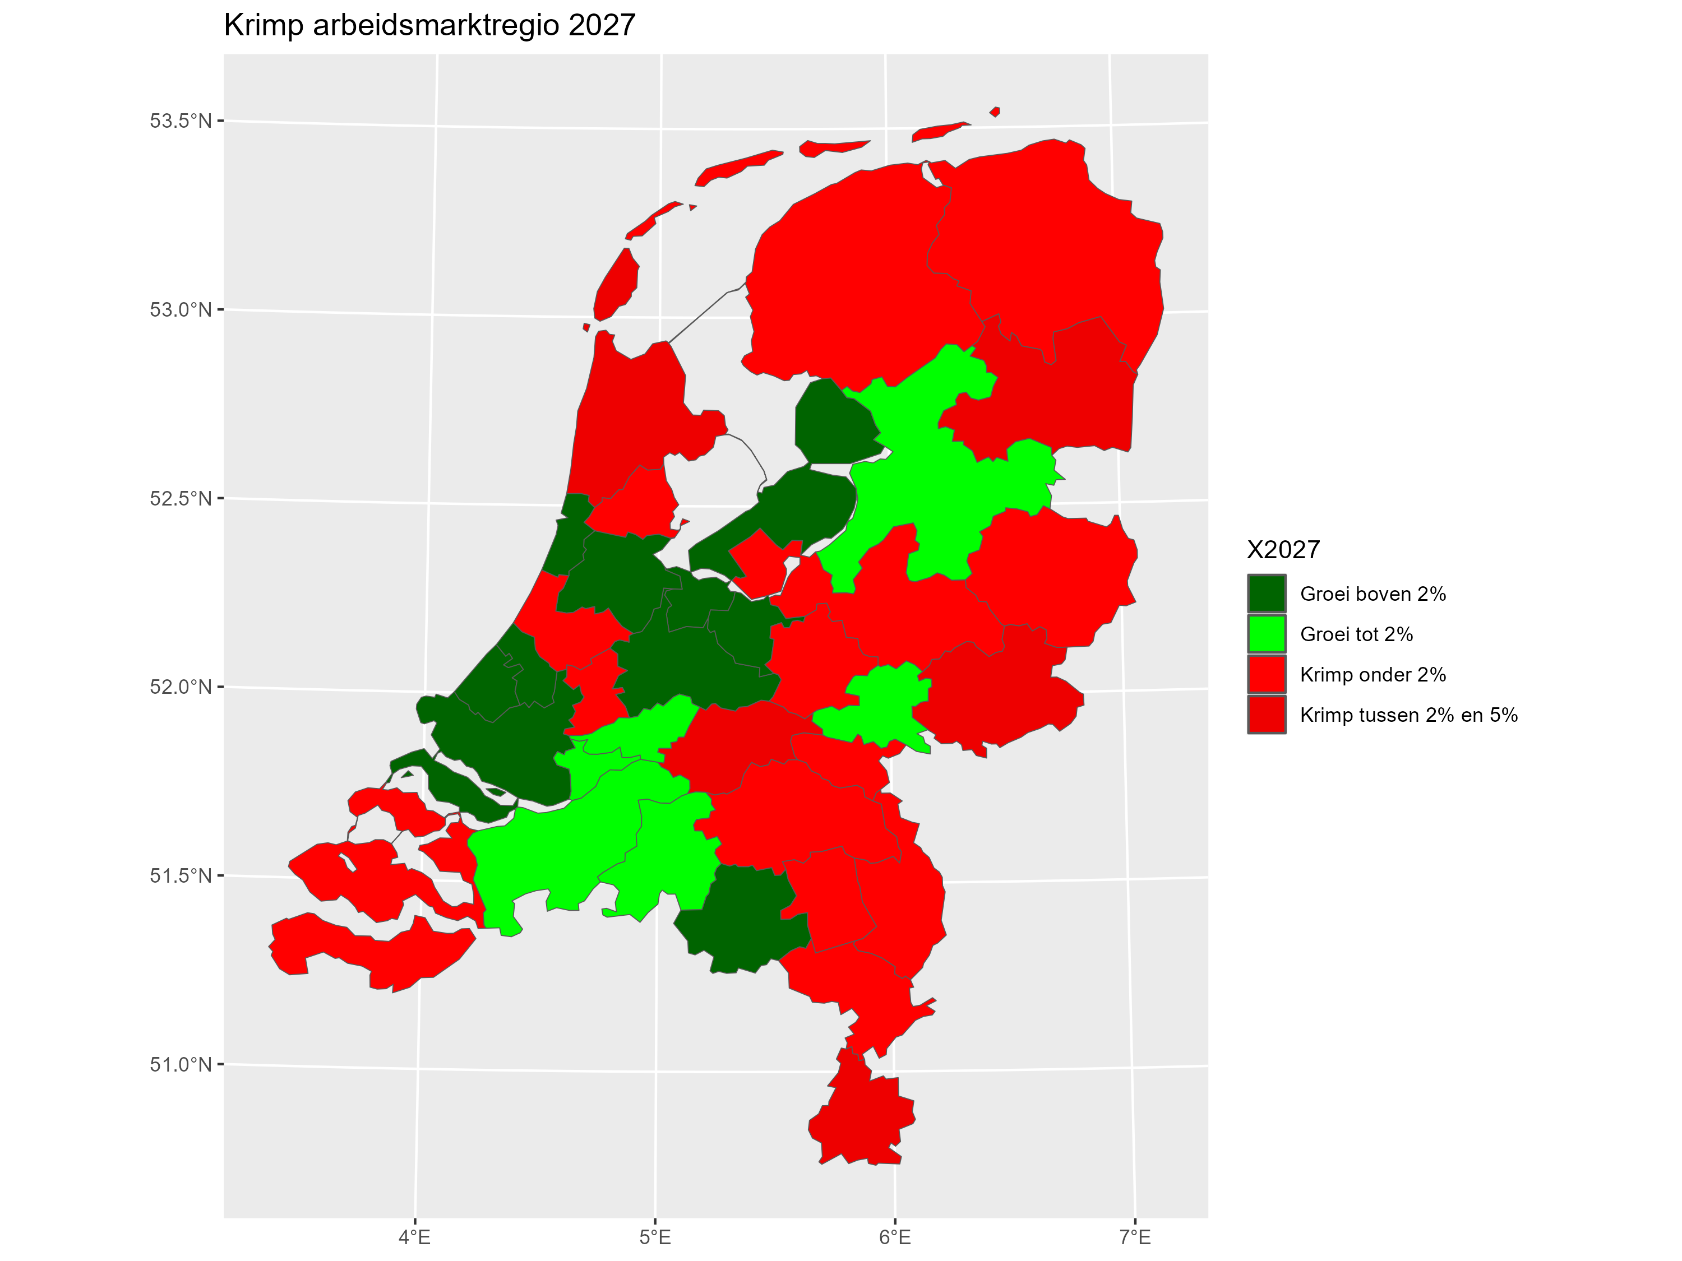

Slide 8
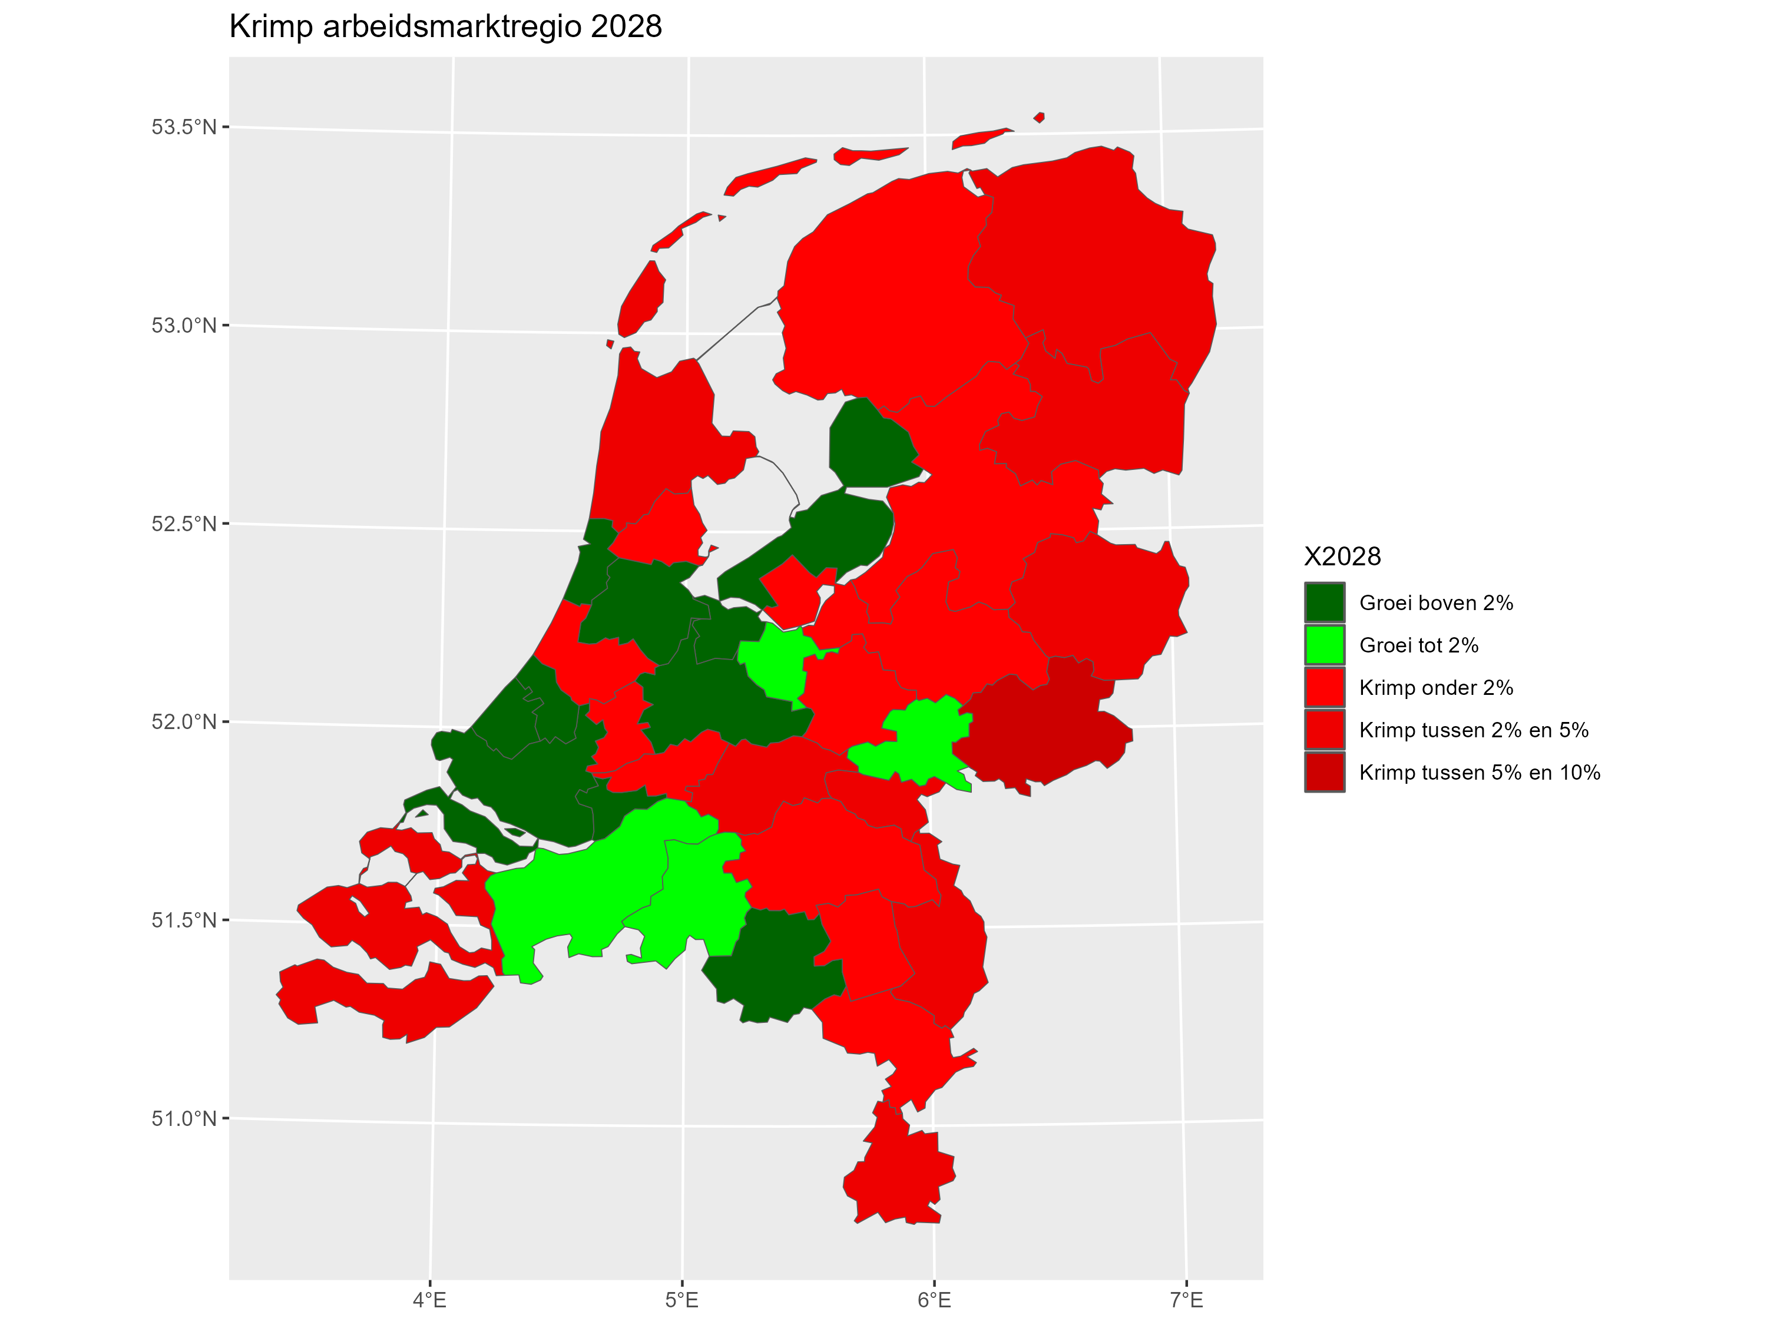

Slide 9
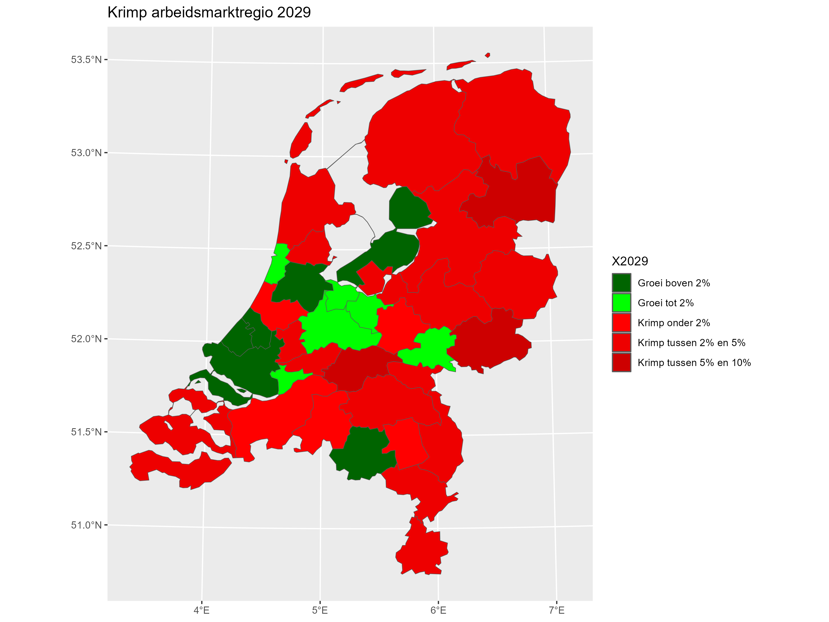

Slide 10


Slide 11
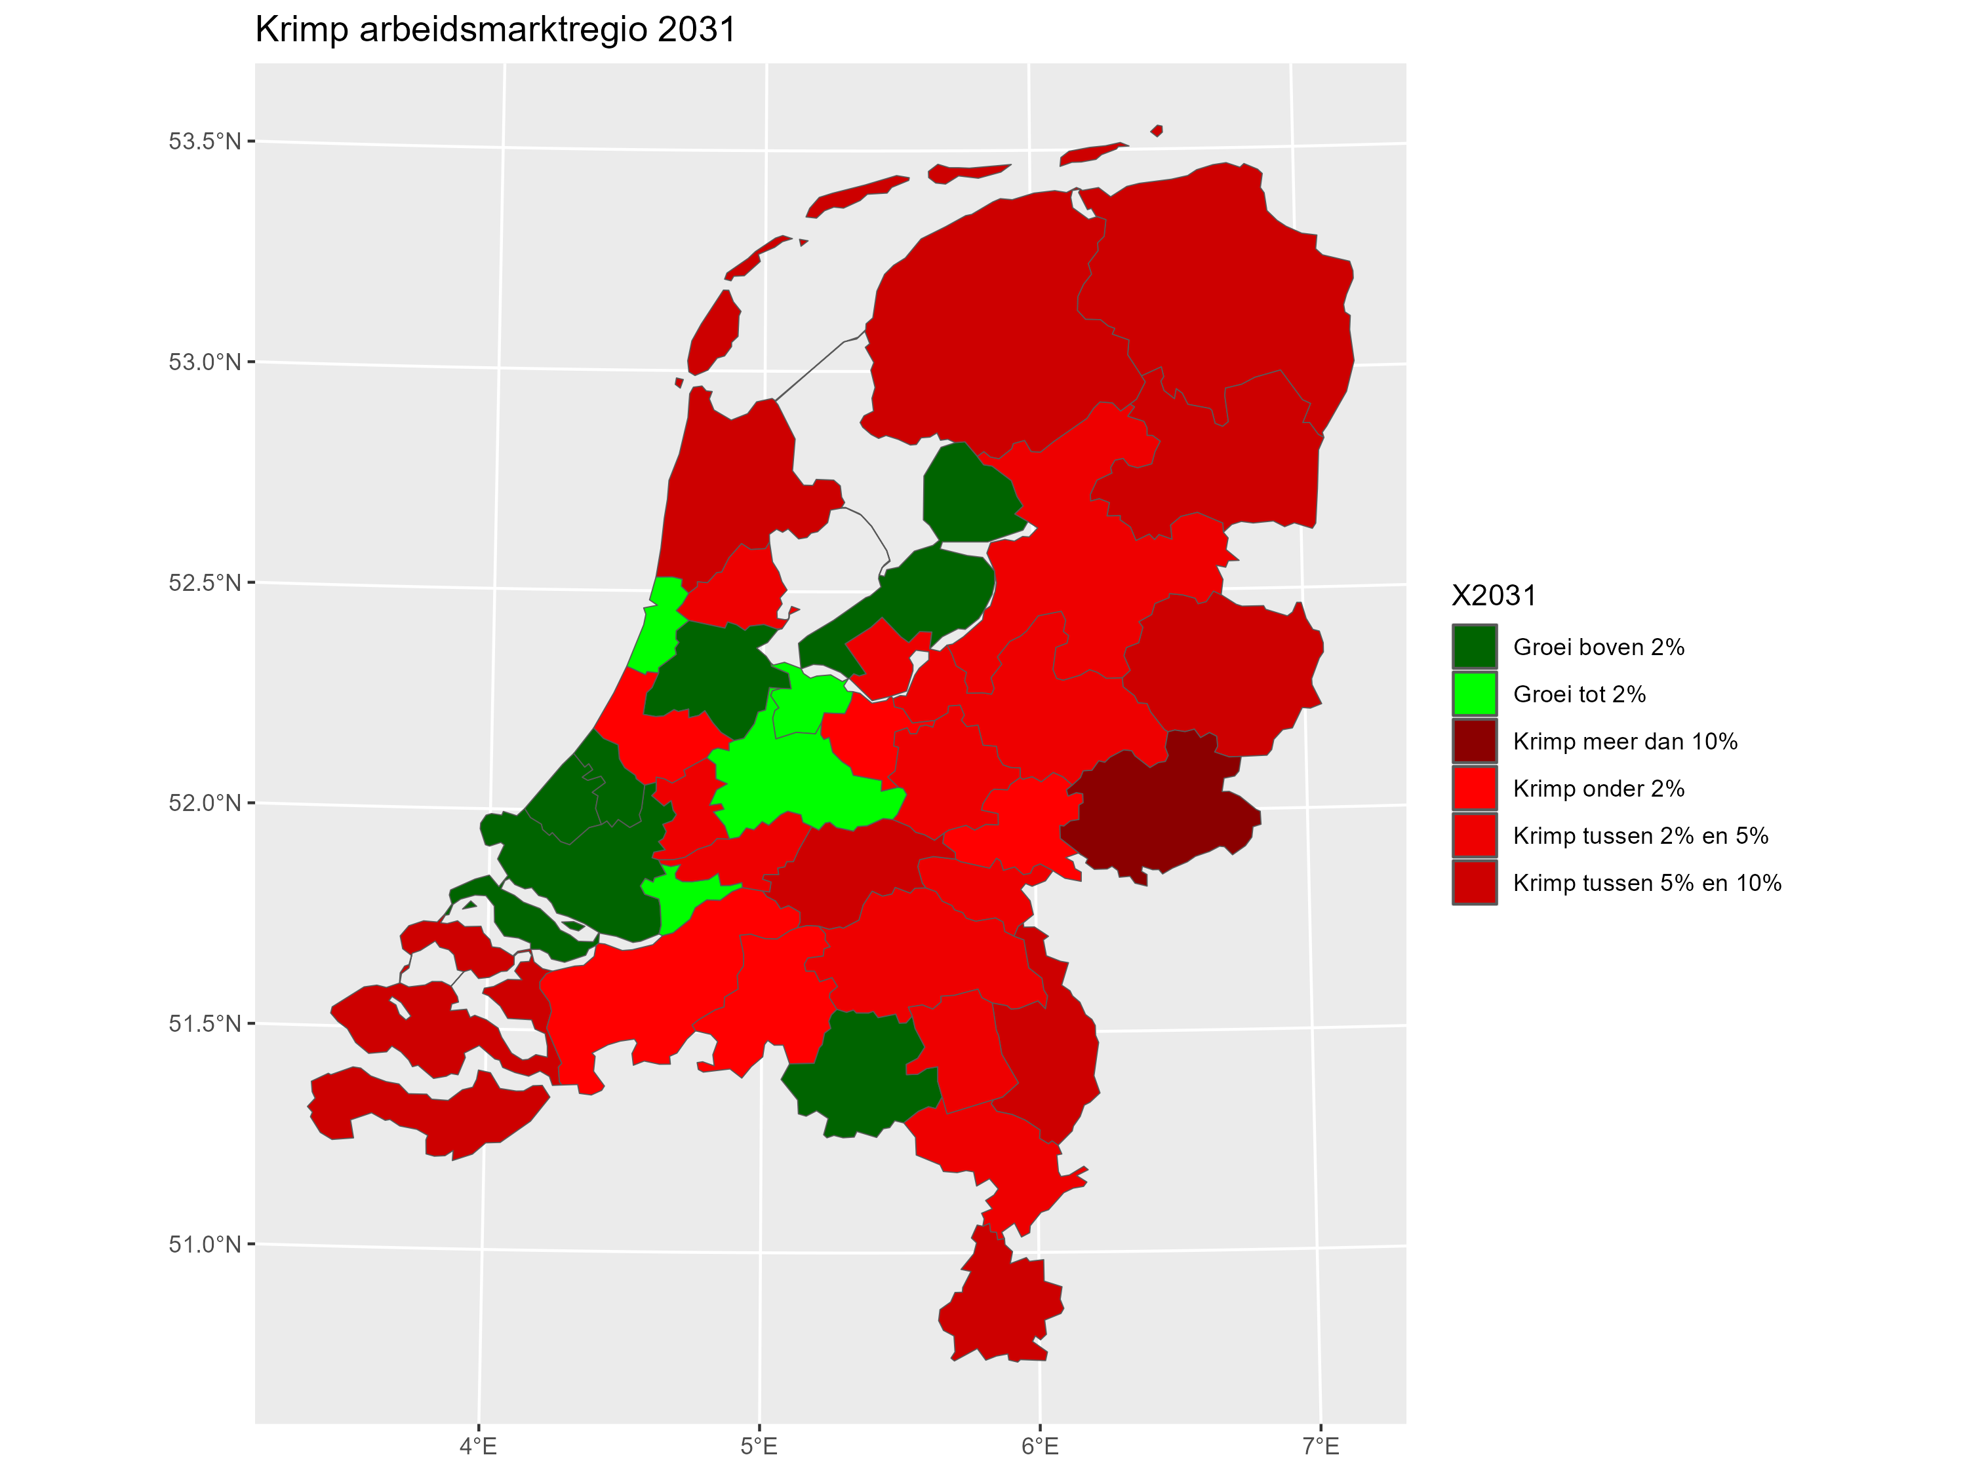

Slide 12
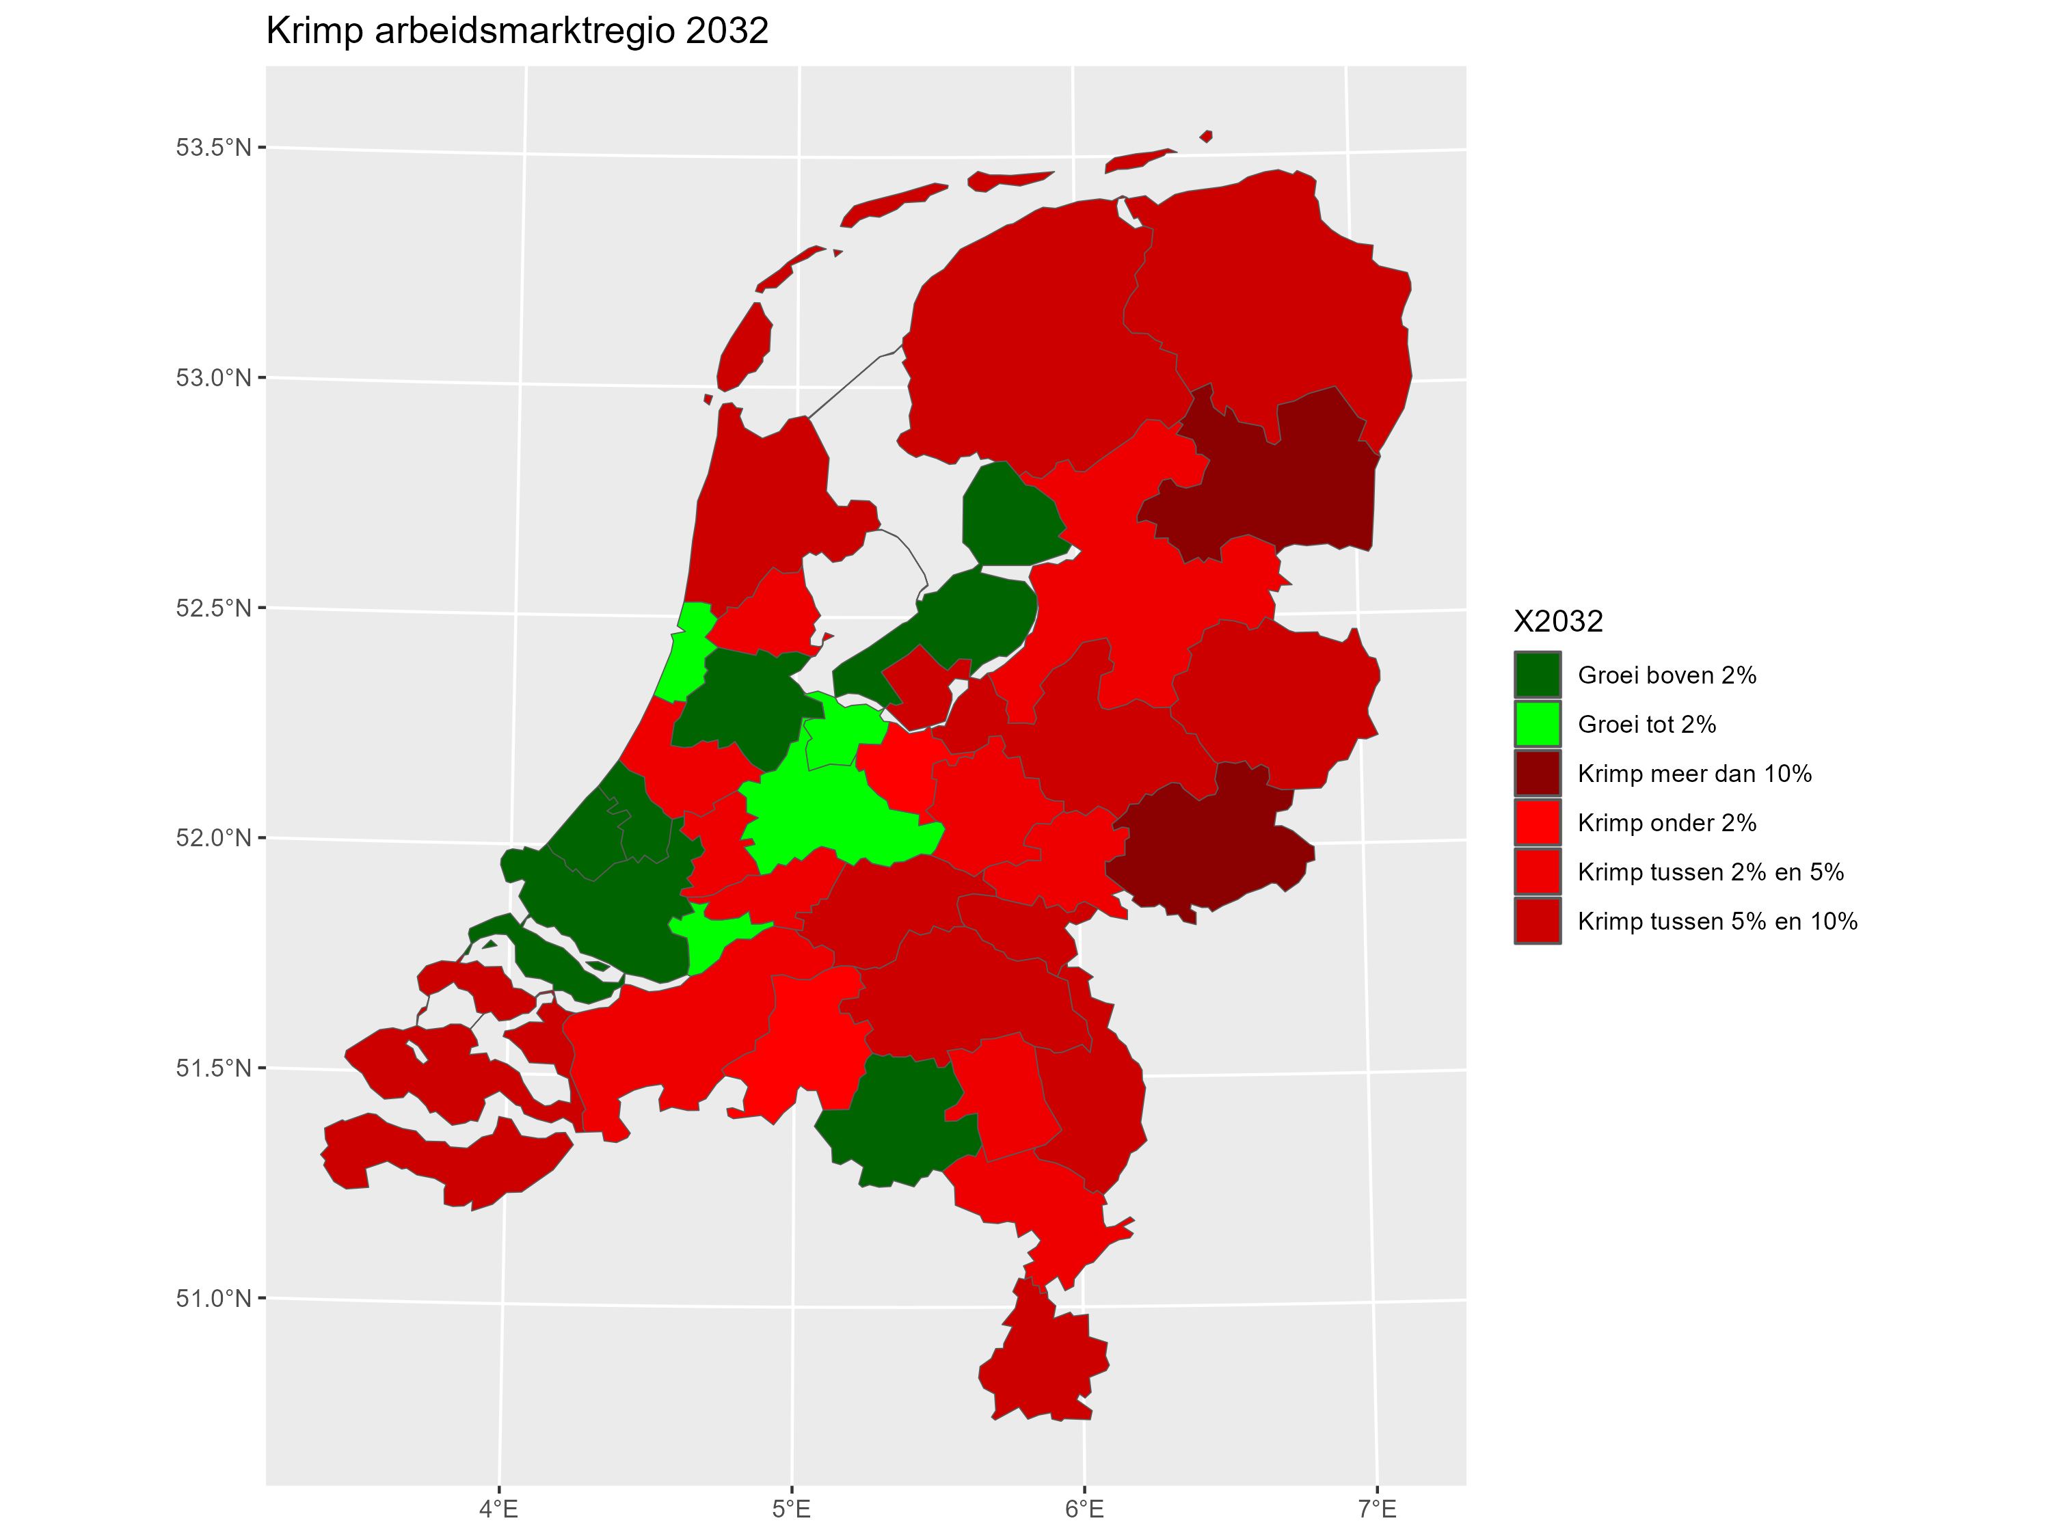

Slide 13


Slide 14
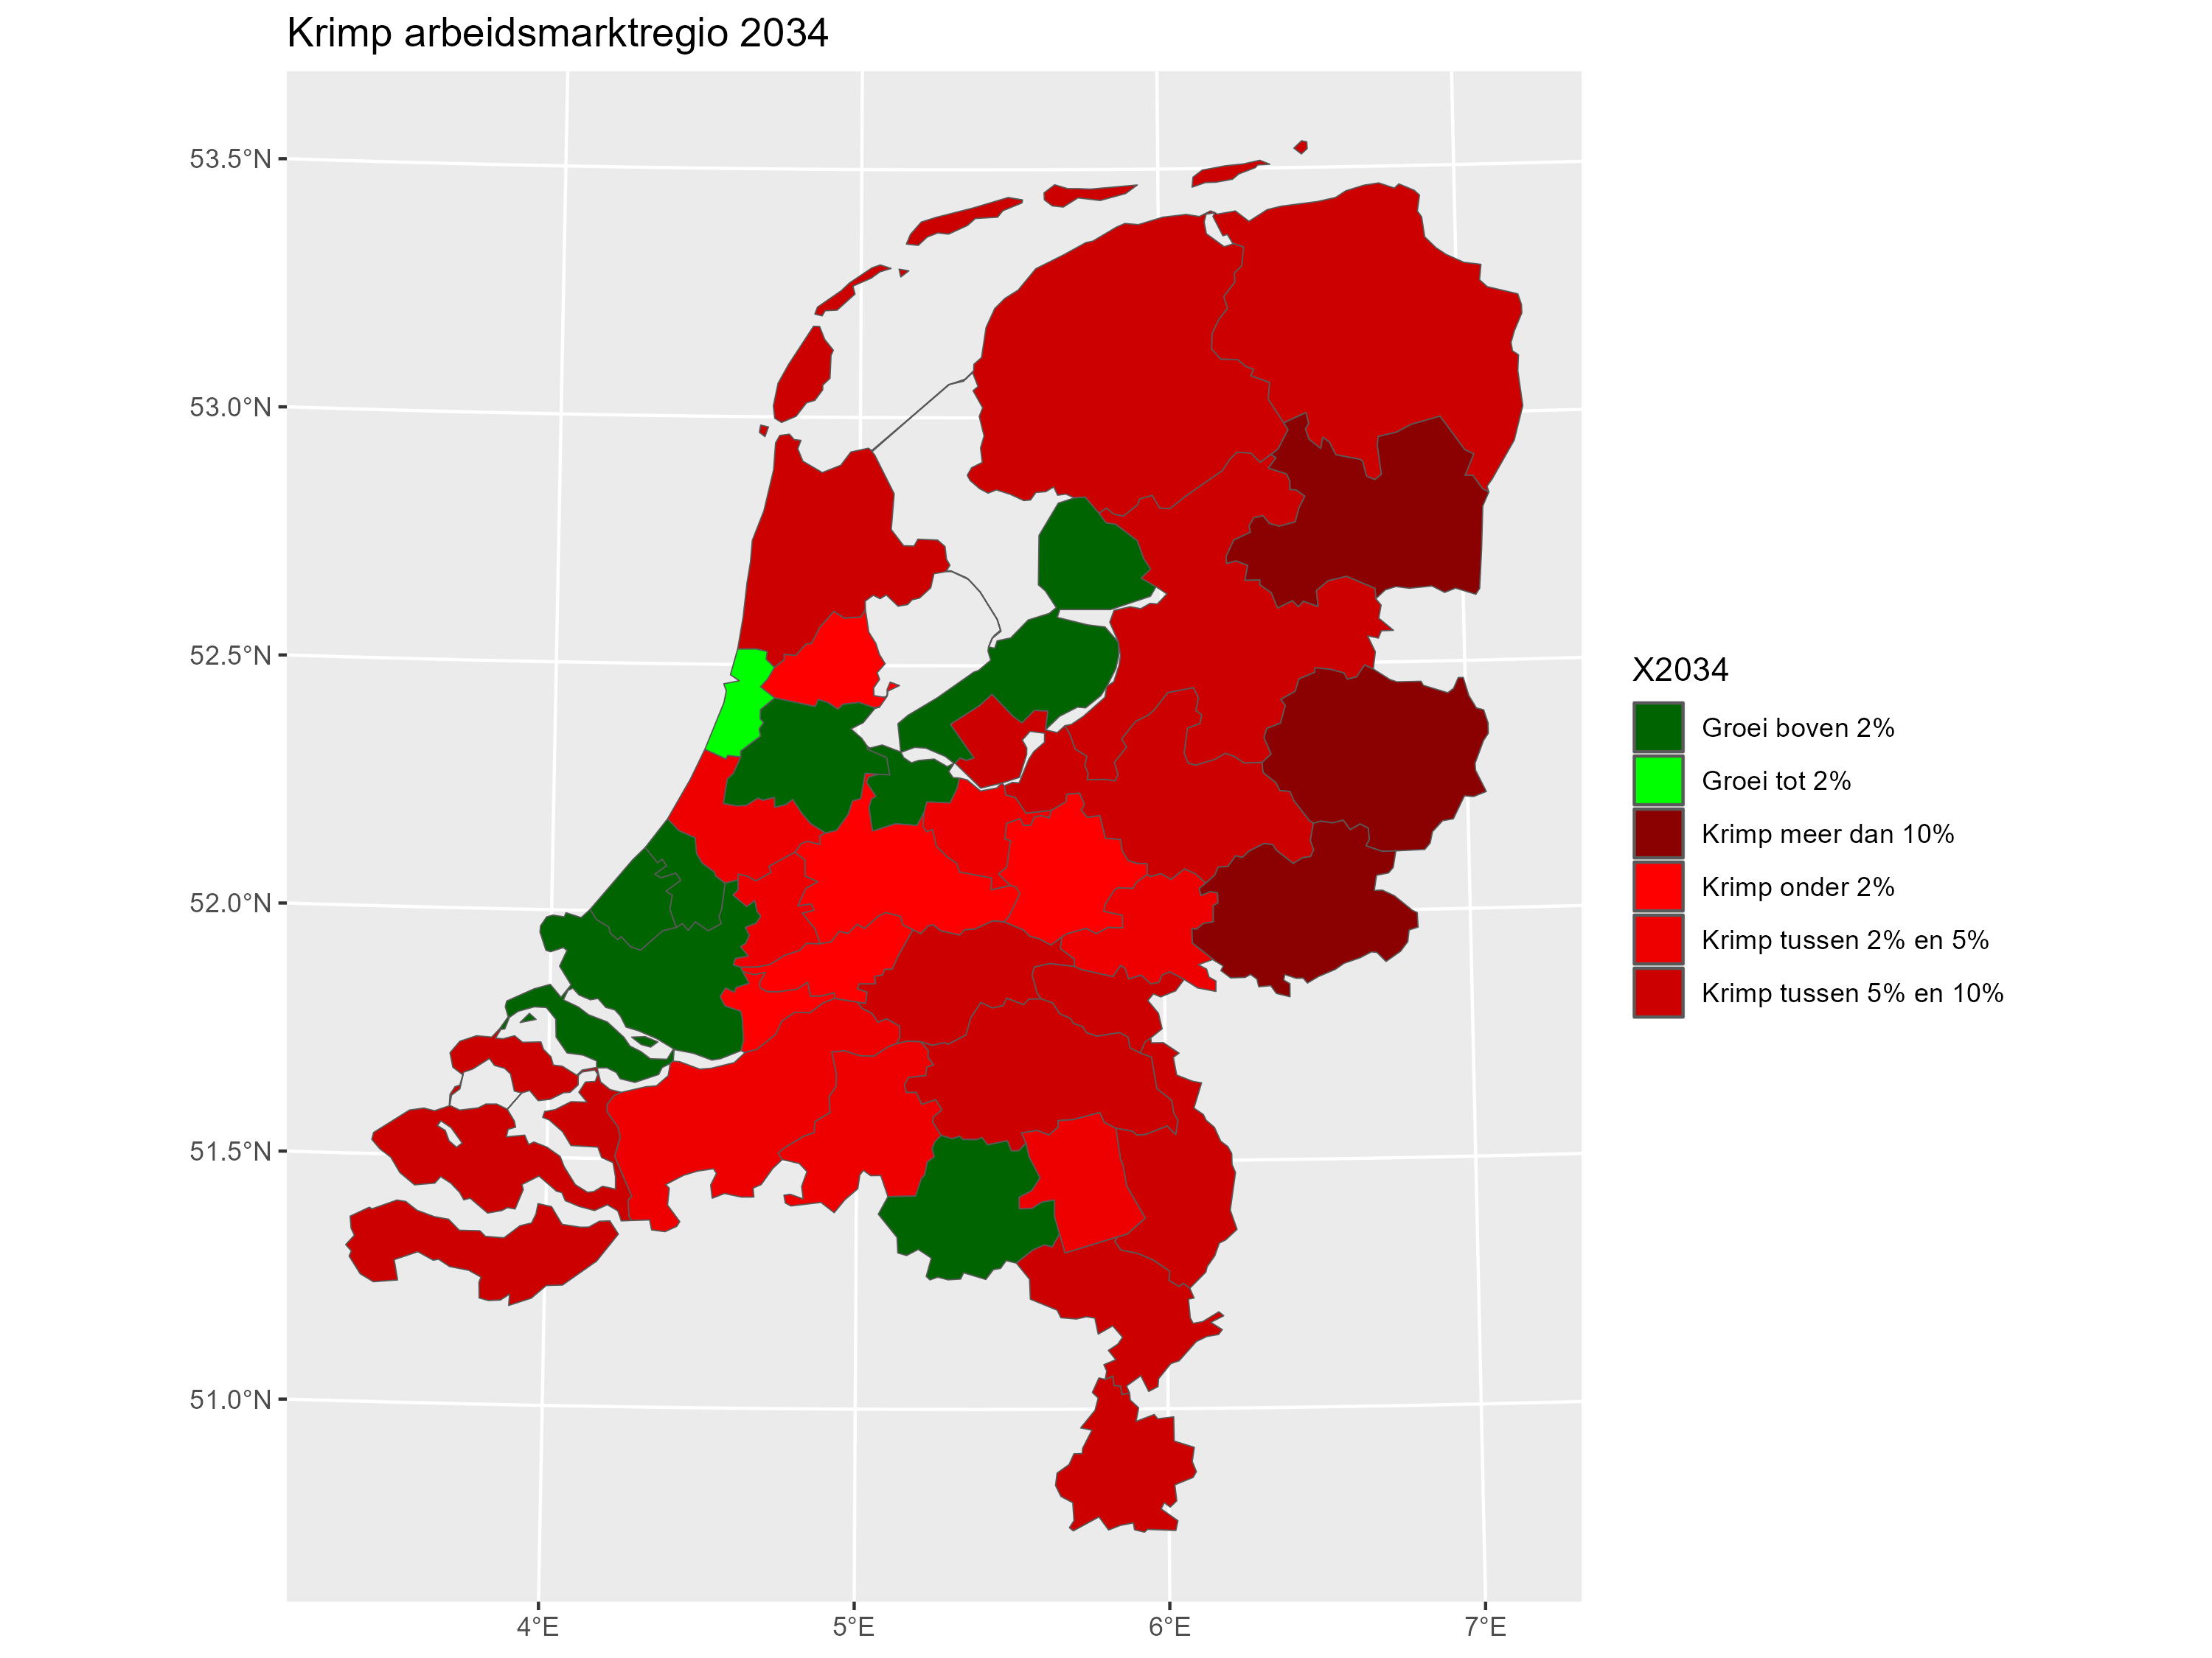

Slide 15
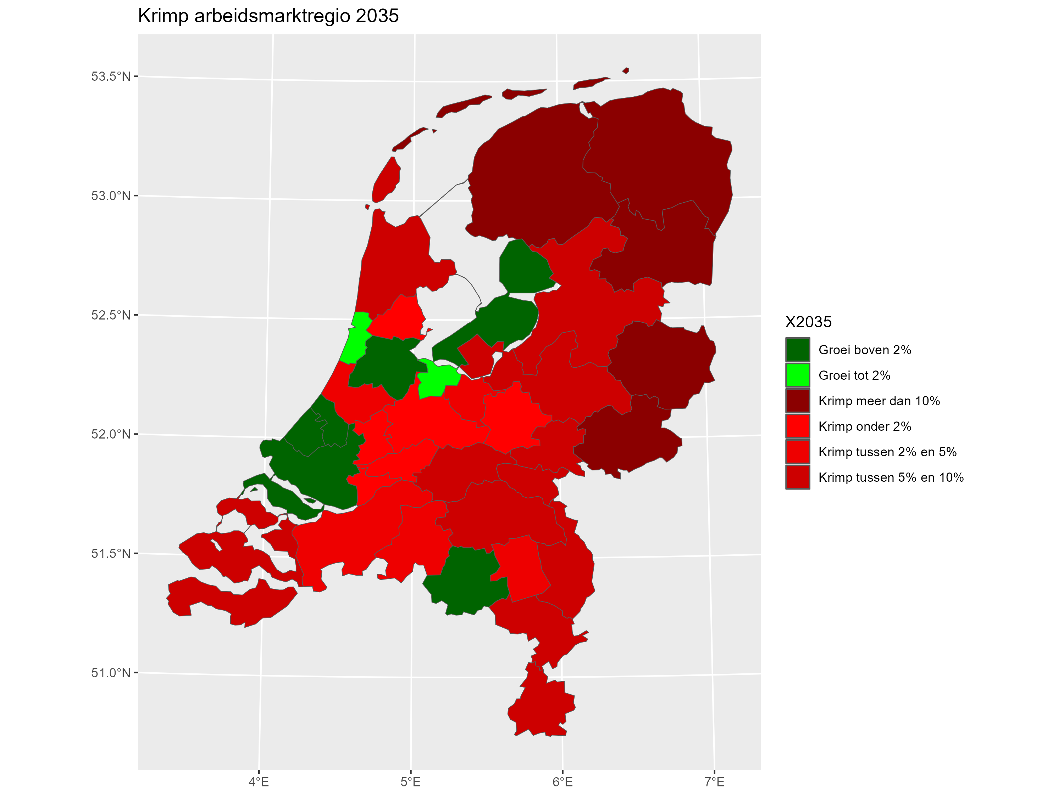

Slide 16


Slide 18


Slide 19
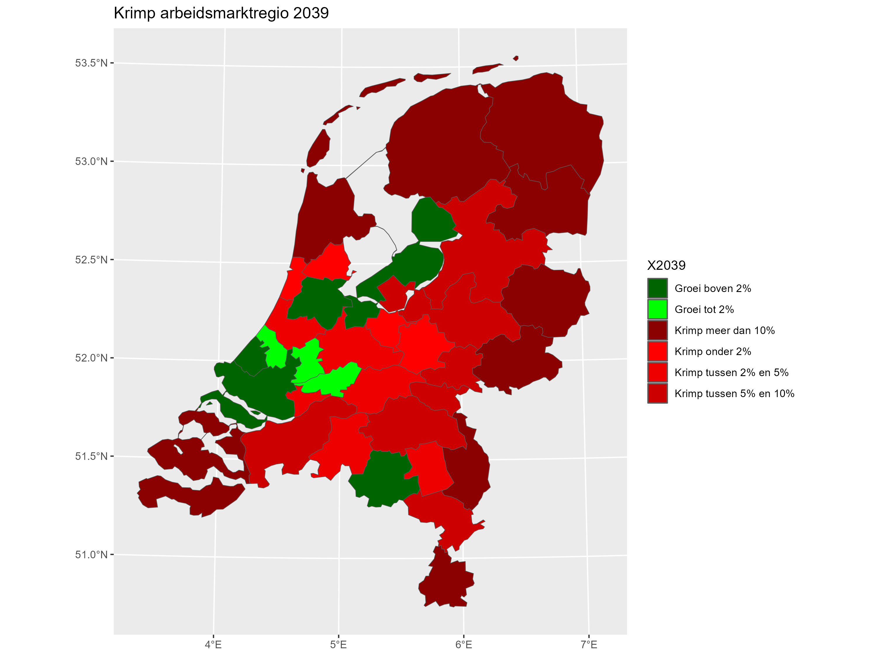

Slide 20
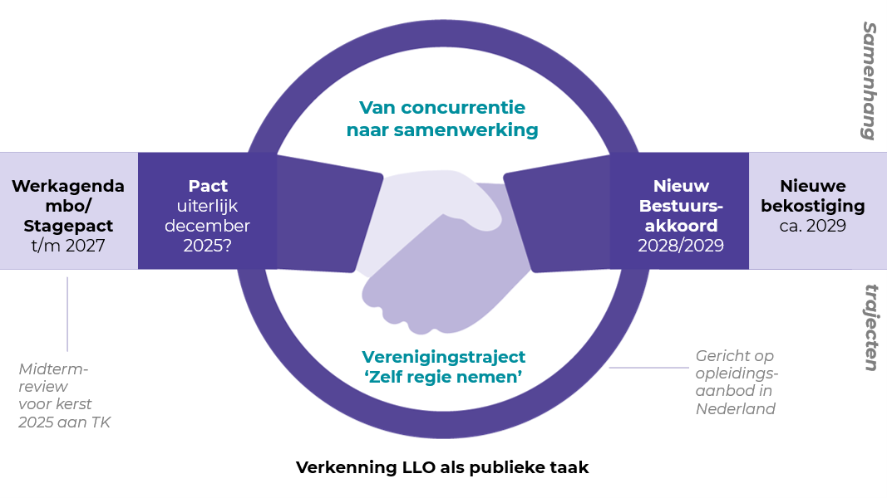



Aanleiding: vervolg
Notes:
Het is dus geen normaal onderwerp. Ook niet een beleidsmatige discussie over macro-doelmatigheid. Het is een andere manier van samenwerken.
Urgentie: het is goed om de urgentie opnieuw te onderstrepen:
Door de krimp ontstaat er druk om samen te werken in plaats van te concurreren.
De digitale transformatie en AI veranderen fundamenteel het onderwerp en beroepen op de arbeidsmarkt
Politiek en overheid willen sturen via beleid of bekostiging.
Bestuurders geven te kennen af te willen van concurrentie en samen te willen werken. Om zo ook meer te kunnen creëren. Het gaat dus niet alleen om minder concurrentie maar ook meer co-creatie

Slide 21
Vooraf …
Het is een veranderkundige opgave! Het gaat om verandering van gedrag en cultuur.
Het vraagt leiderschap: het bestuur voorop en van alle leden. Samen!
Het kost tijd en we starten direct
Notes:
Het is dus geen normaal onderwerp. Ook niet een beleidsmatige discussie over macro-doelmatigheid. Het is een andere manier van samenwerken.
Urgentie: het is goed om de urgentie opnieuw te onderstrepen:
Door de krimp ontstaat er druk om samen te werken in plaats van te concurreren.
De digitale transformatie en AI veranderen fundamenteel het onderwerp en beroepen op de arbeidsmarkt
Politiek en overheid willen sturen via beleid of bekostiging.
Bestuurders geven te kennen af te willen van concurrentie en samen te willen werken. Om zo ook meer te kunnen creëren. Het gaat dus niet alleen om minder concurrentie maar ook meer co-creatie

Slide 22




Verenigingsproces
Een intensief proces met veel participatie en betrokkenheid, van kerngroep, bestuur en leden
ALV mei 2025
Ledenraadpleging juni
2 zomersessies
Ledenraadpleging september
2 herfstsessies
Bijeenkomst NVV
Bijeenkomst met RvT
Regiobijeenkomst
ALV november 2025

Slide 23
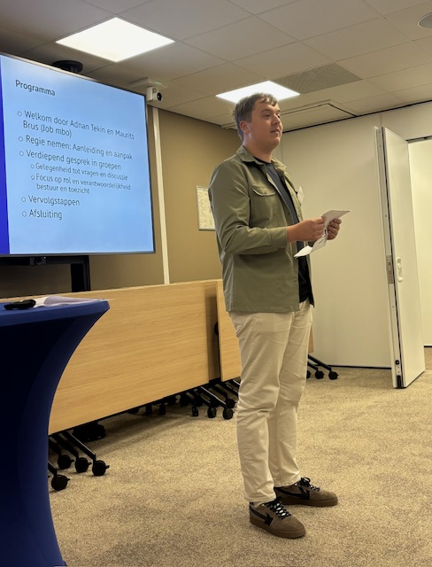
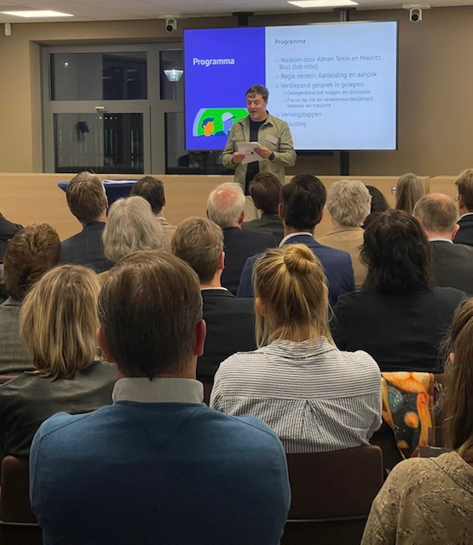
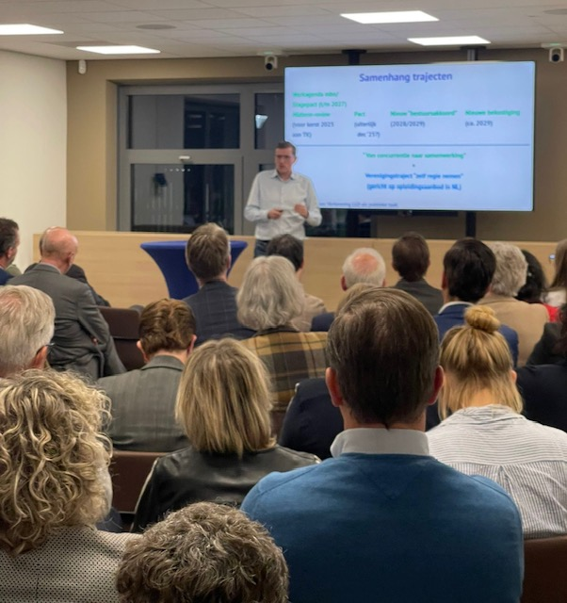
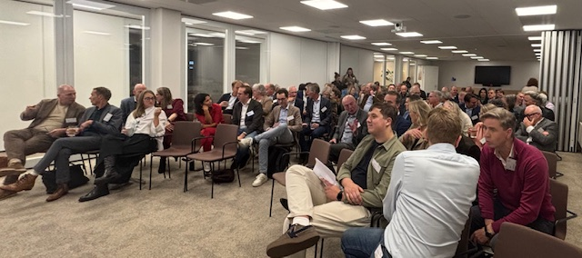
Rol van bestuur en toezicht 06/11/2025

Slide 24



Antwoord
Vraag
Voor welk probleem is dit de oplossing?
De krimp raakt mij niet, dus voor mij hoeft dit niet
Waarom gaat dit werken, het is te open, te algemeen.
Voor mij hoeft dit niet, ik werk per definitie vanuit een maatschappelijke opdracht.
Het zou niet nodig moeten zijn, het is een brevet van onvermogen.
Ik maak me zorgen dat anderen het zo verdraaien dat het tegen mij gebruikt wordt.
Waarom laat je het niet aan de overheid over?
Effecten van krimp tegengaan, regie over de sector houden i.p.v. regie laten.
De gevolgen van krimp raken ons allemaal.
Het gaat primair over cultuur en gedrag, en is daarmee gebaseerd op principes. (Bijna) Iedereen wil meer samenwerking.
Dan is dit vooral een ondersteuning van wat je al vanzelfsprekend doet.
In zekere zin ja, maar het blijkt dat zelfregulering alleen tot nu niet genoeg is gebleken.
Lastig, want dat is echt niet de bedoeling. Agenderen en bespreken, voorbeeldgedrag
Gaat ten koste van autonomie, brevet van onvermogen, geen betere uitkomsten.

Slide 25
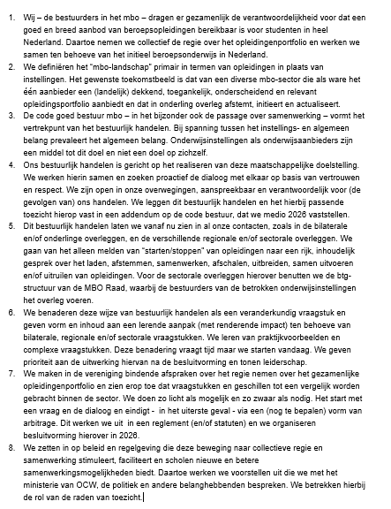

Besluiten?
Kunnen de leden instemmen met het voorstel regie nemen zoals samengevat in de 8 punten en uitgewerkt in de notitie?

Slide 26
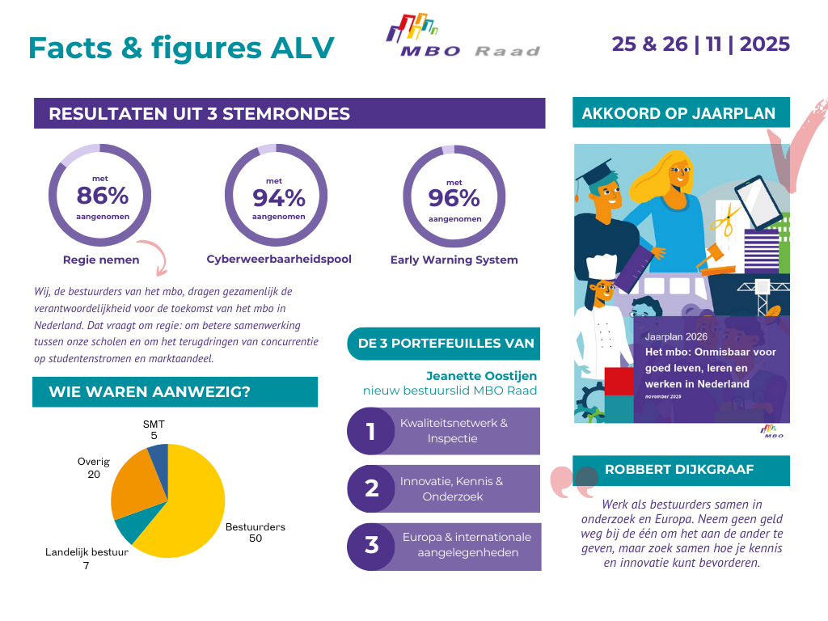
Besluiten:

Slide 27
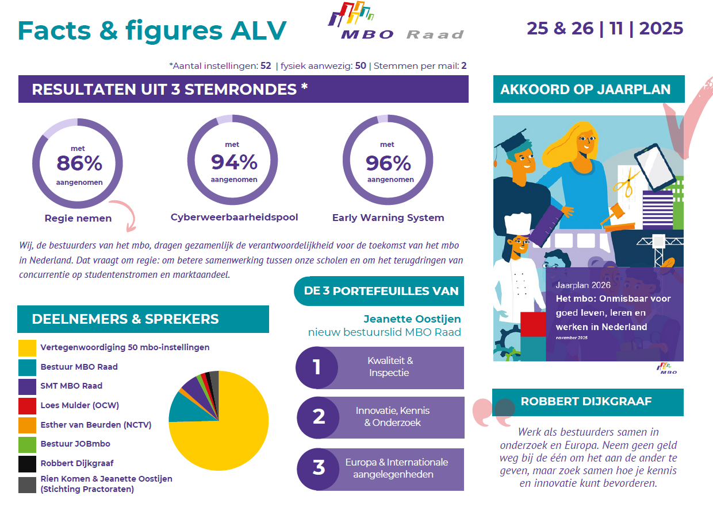

Slide 28

Agenda 2026
Lerende aanpak vorm geven
Addendum code goede bestuur: bestuurlijk gedrag en toezicht hierin vastleggen.
Proces in de vereniging uitwerken: wie-wat-wanneer. “Van een goed gesprek, ondersteuning advies etc… tot en met arbitrage”.
Indien nodig: reglement opstellen en/of statuten aanpassen

Slide 29

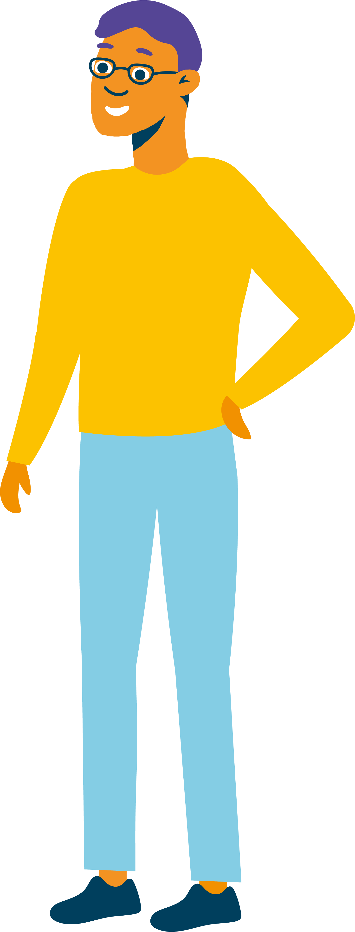
Zijn er nog vragen?

Slide 30
In gesprek
- Wat betekent dit voor ondernemingsraden?
  Hoe kunnen jullie van de ondernemingsraad bijdragen aan deze samenwerking?
  Hoe houd je elkaar scherp: OR onderling en met bestuur?
  Waar zit mogelijk een tegengesteld belang?
- Wat hebben jullie nodig om een bijdrage te kunnen leveren?
- Welke opletpunten zien jullie vanuit het perspectief van de ondernemingsraad?

